Slide 1


Производственный анализ в строительной отрасли
Система оперативного контроля и управления производственными процессами на строительном объекте

Slide 2
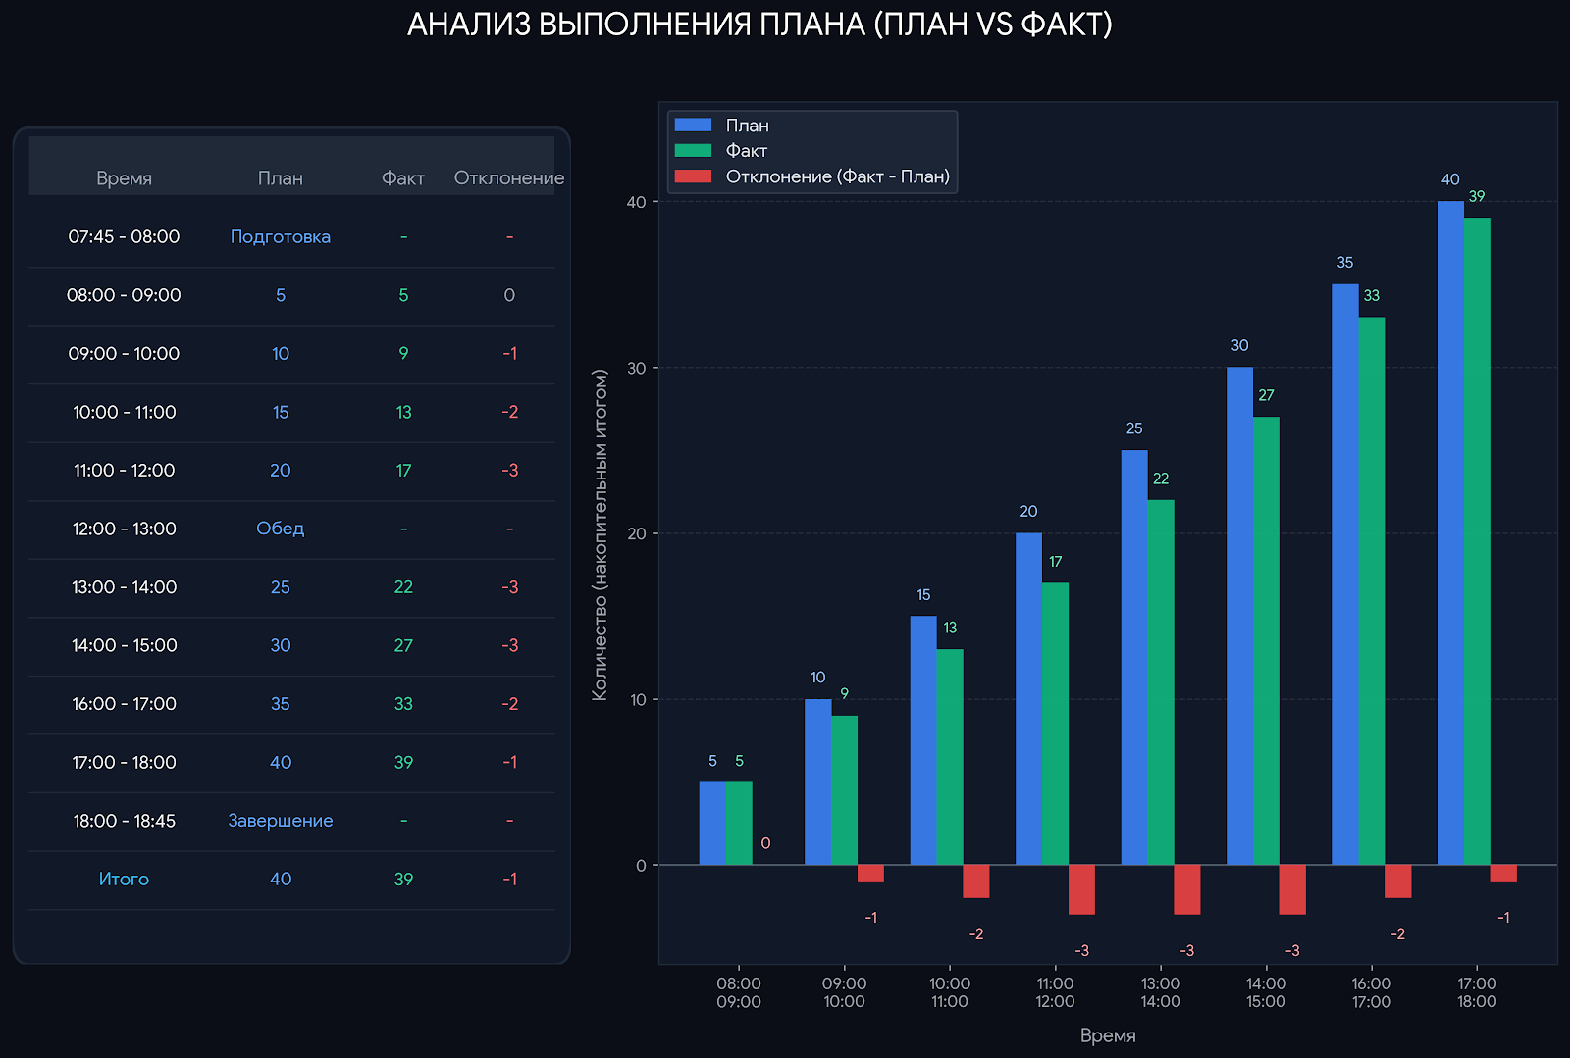
Цели производственного анализа
1
Мониторинг выполнения плана
Непрерывное отслеживание фактических показателей относительно плановых значений в режиме реального времени.
2
Фиксирование отклонений и выявление проблем
Своевременная регистрация расхождений между планом и фактом, анализ причин их возникновения.
3
Оперативное решение проблем
Принятие корректирующих мер в течение смены, не допуская накопления отставания.

Slide 3
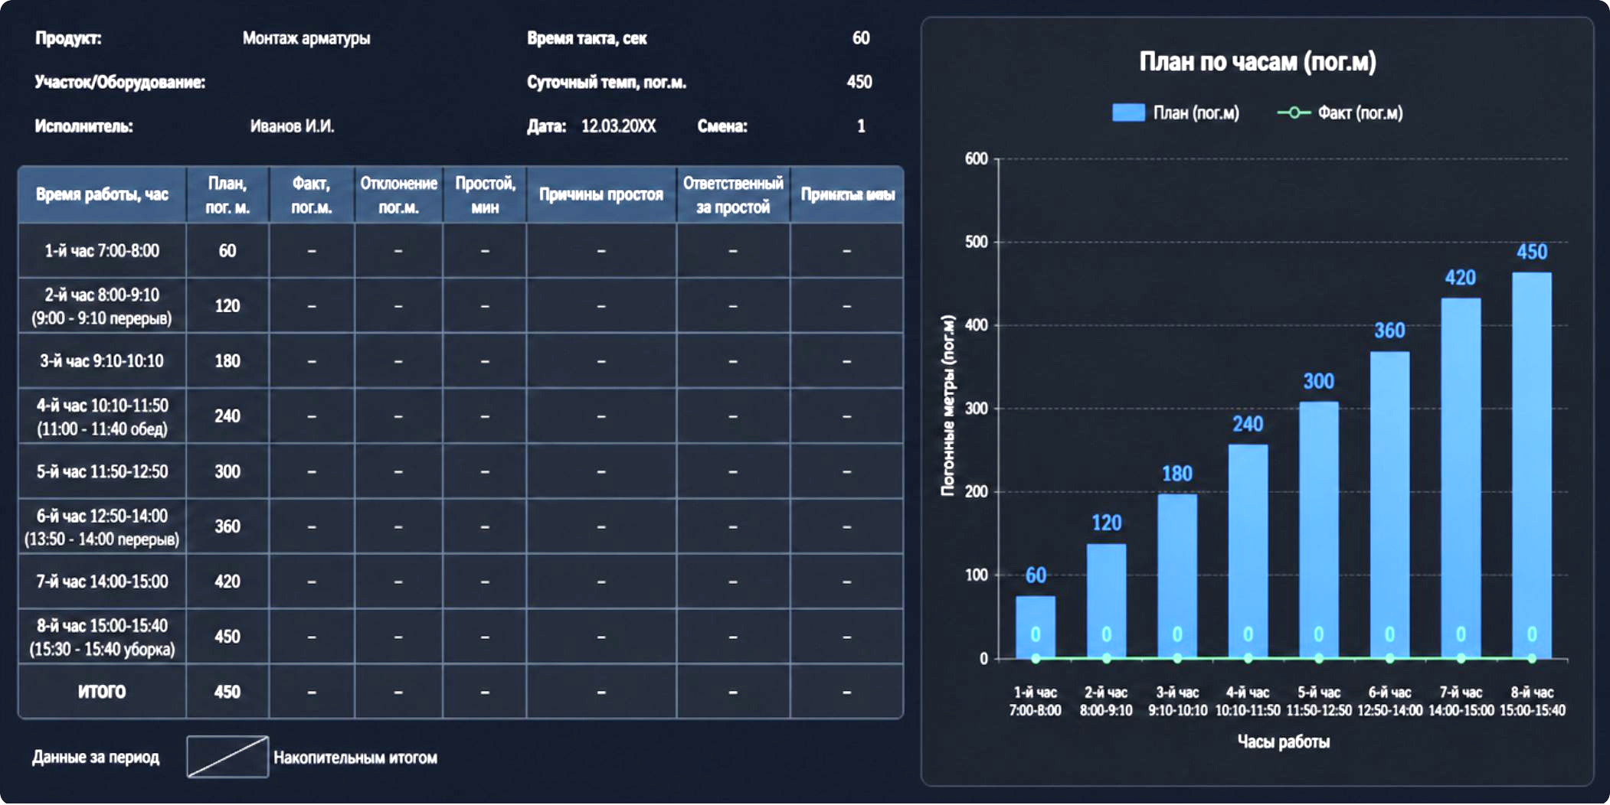
Бланк часового анализа – один вид работ
Форма фиксирует почасовые плановые
и фактические показатели, отклонения,
простои и принятые меры по одному
виду работ в течение смены.
Продукт и исполнитель
Время такта
Факт и отклонение
Простои и меры
Вид работы, участок, ФИО исполнителя, дата и смена
Суточный темп и плановые показатели по часам
Реальный объём работ и отклонение накопительным итогом
Причины, ответственный, принятые корректирующие действия

Slide 4
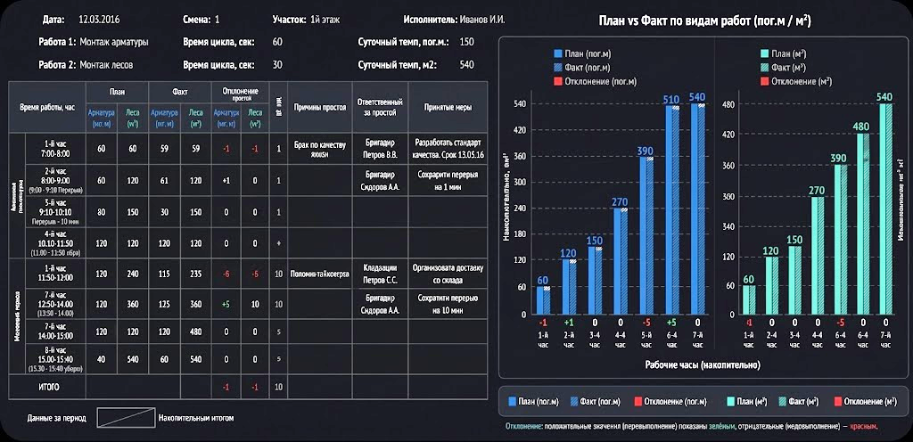
Бланк часового анализа – несколько видов работ
Расширенная форма позволяе
одновременно вести мониторинг
нескольких параллельных операций
в рамках одной смены на одном участке.
Несколько операций
Единый контроль
Детальные причины
Монтаж арматуры и монтаж лесов — каждый со своим тактом и плановым темпом
Все виды работ отслеживаются в одном бланке, один ответственный исполнитель
Для каждого вида работ фиксируются конкретные причины простоев и принятые меры

Slide 5
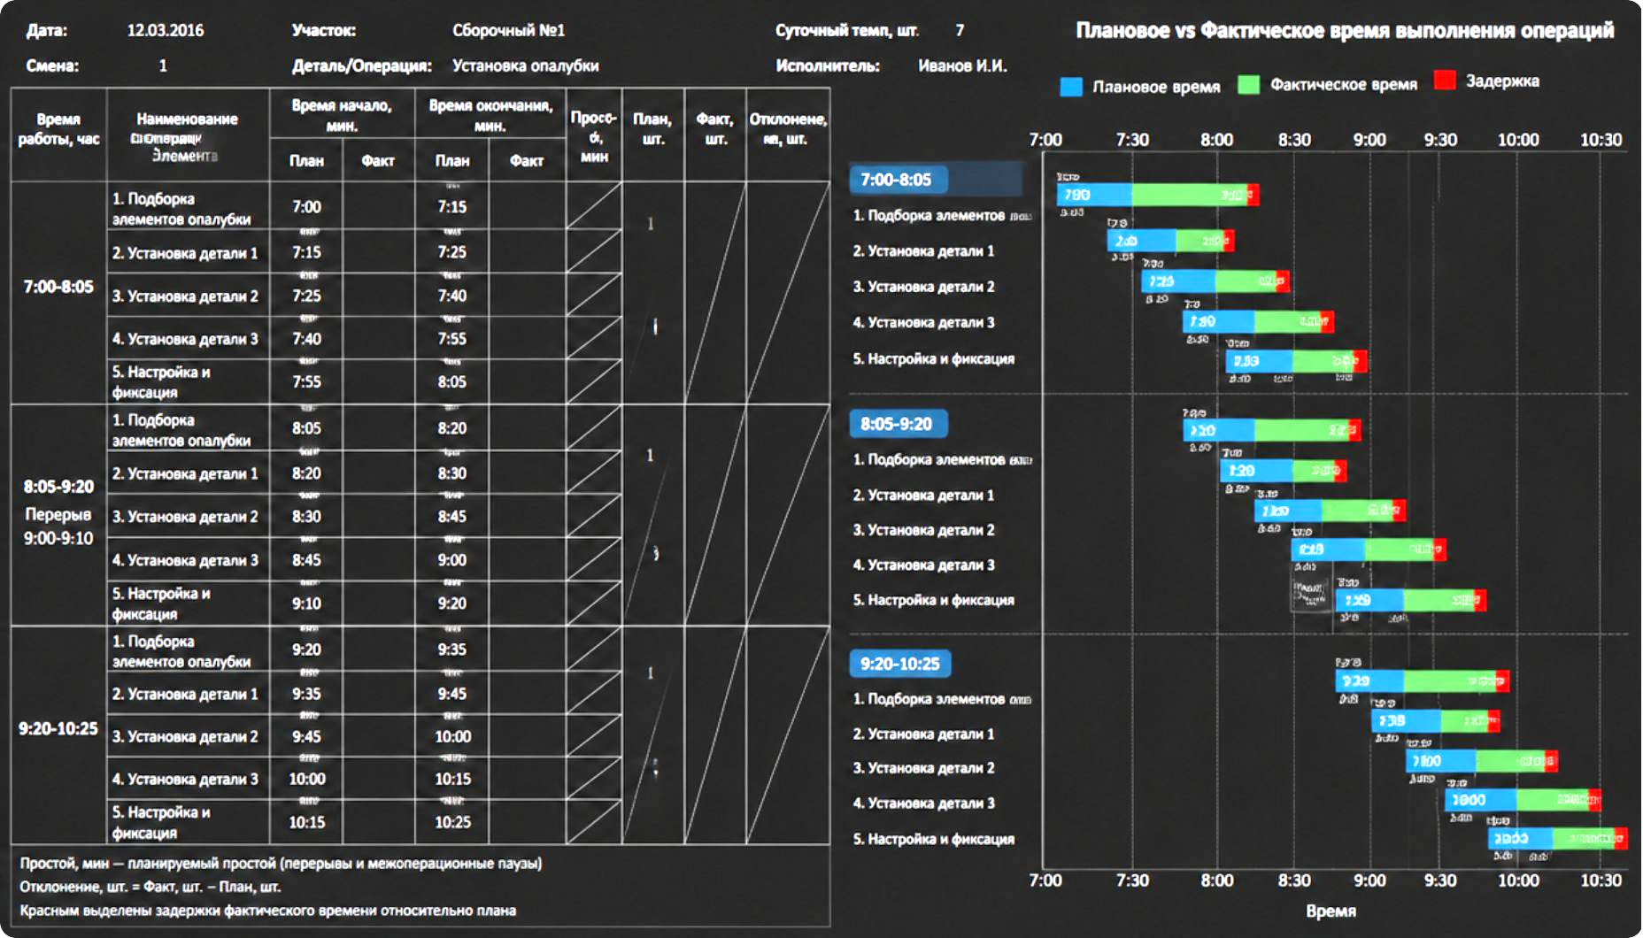
Бланк анализа работ длительностью более часа
Специальная форма для операций, цикл которых превышает один час. Работа разбивается на элементы с индивидуальным плановым и фактическим временем начала и окончания.
Декомпозиция операции
Контроль по элементам
Накопительный итог
Каждая операция делится на подэлементы: подборка, установка, настройка и фиксация
Сравнение планового и фактического времени выполнения каждого элемента
Суммарное отклонение и объём выполненных работ за смену

Slide 6
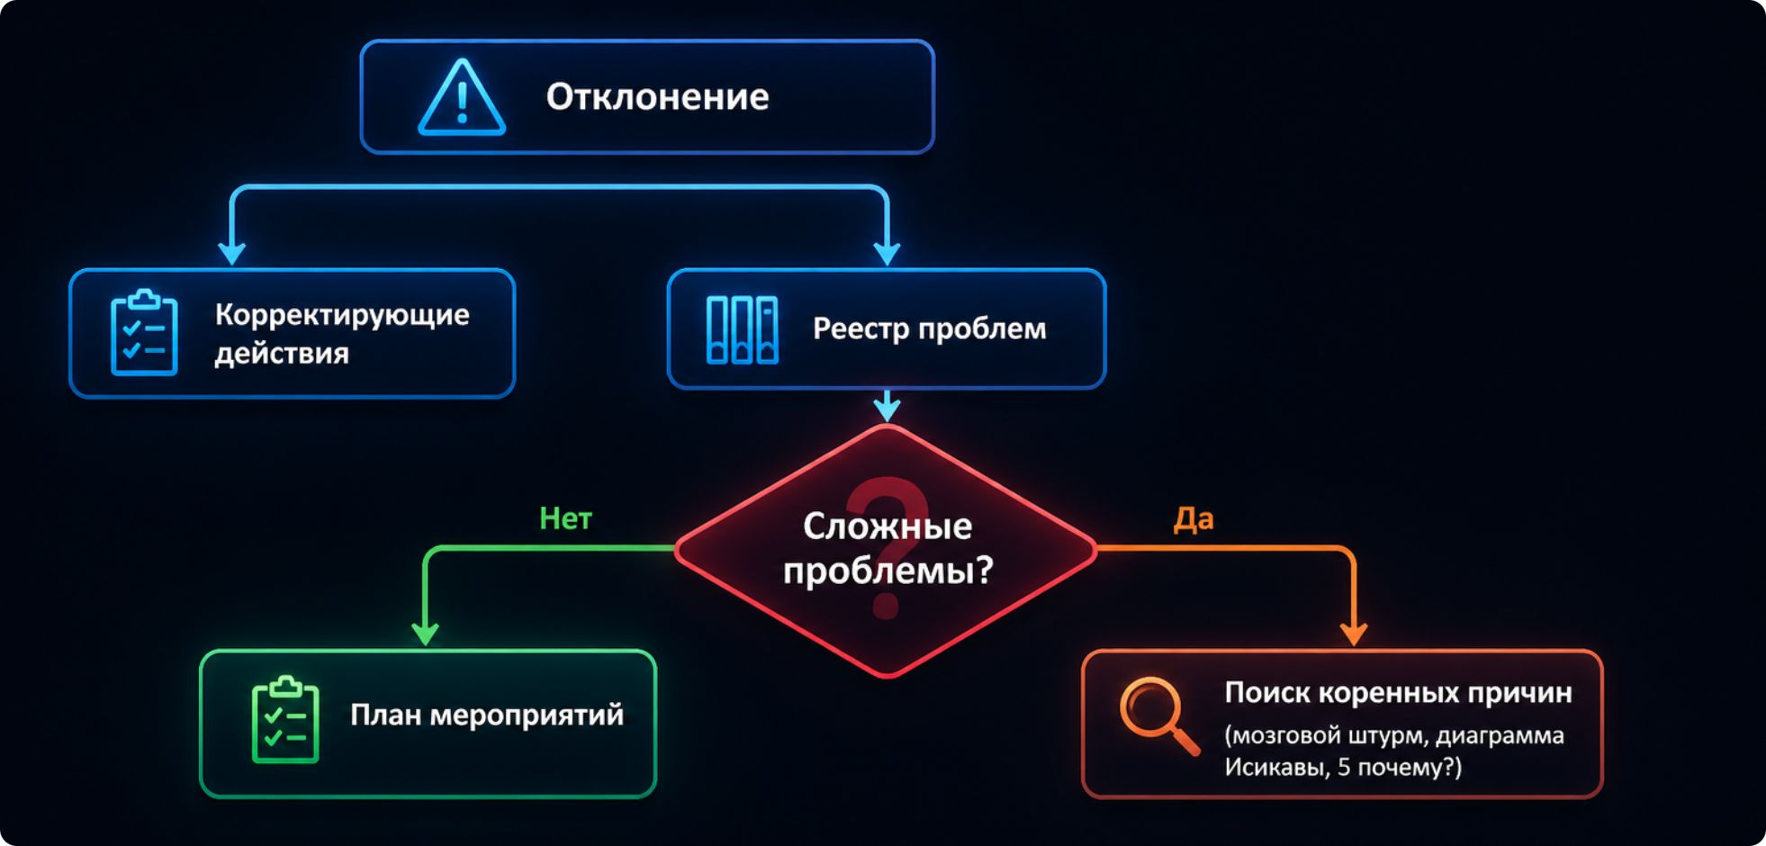

Работа с отклонениями
При фиксации отклонения запускается единый алгоритм реагирования. Ключевой вопрос – является ли проблема сложной?
Чем раньше зафиксировано отклонение – тем меньше потери для смены.
Простые отклонения
Сложные проблемы
Корректирующие действия + план мероприятий. Решается на месте ответственным.
Реестр проблем → поиск коренных причин: мозговой штурм, диаграмма Исикавы, метод «5 Почему».

Slide 7

Примеры реализации производственного анализа
Производственный анализ может вестись в различных форматах в зависимости от оснащённости объекта и предпочтений команды.
Бумажный бланк
Электронное табло, специализированная
автоматизированная система
Заполняемый лист – доступен везде,
не требует оборудования
Постоянное обновление системы с отображением в реальном времени
Грифельная / маркерная/
магнитная доска
Файл в электронном виде
Таблица Excel или аналог –
удобно для хранения, анализа
и передачи данных
Наглядный инструмент для оперативного
обновления данных прямо на участке

